Slide 1
北风网在线培训
设计模式系列课程
第二十讲 迭代模式
讲师：历风行

Slide 2
一、什么是迭代模式
Iterator模式也叫迭代模式，是行为模式之
一，它把对容器中包含的内部对象的访问委让给
外部类，使用Iterator（遍历）按顺序进行遍历
访问的设计模式。

Slide 3
二、不使用迭代模式的应用
在应用Iterator模式之前，首先应该明白Iterator
模式用来解决什么问题。或者说，如果不使用
Iterator模式，会存在什么问题。
1.由容器自己实现顺序遍历。直接在容器类里直接添加顺序遍历方法
2.让调用者自己实现遍历。直接暴露数据细节给外部。

Slide 4
三、不使用迭代模式的缺点
以上方法1与方法2都可以实现对遍历，这样有问、
题呢？
1，容器类承担了太多功能：一方面需要提供添加删除等本身应有的功能；一方面还需要提供遍历访问功能。
2，往往容器在实现遍历的过程中，需要保存遍历状态，当跟元素的添加删除等功能夹杂在一起，很容易引起混乱和程序运行错误等。

Slide 5
四、使用迭代模式的应用
Iterator模式就是为了有效地处理按顺序进行遍历访问
的一种设计模式，简单地说，Iterator模式提供一种有效
的方法，可以屏蔽聚集对象集合的容器类的实现细节，
而能对容器内包含的对象元素按顺序进行有效的遍历访
问。
所以，Iterator模式的应用场景可以归纳为满足以下几个
条件：
- 访问容器中包含的内部对象
- 按顺序访问

Slide 6
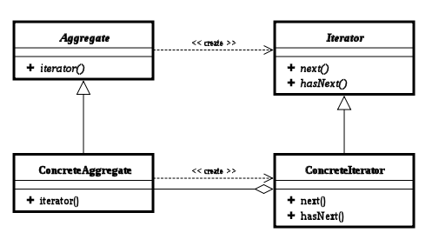
五、迭代模式的结构

Slide 7
五、迭代模式的角色和职责
Iterator（迭代器接口）：
该接口必须定义实现迭代功能的最小定义方法集
比如提供hasNext()和next()方法。
ConcreteIterator（迭代器实现类）：
迭代器接口Iterator的实现类。可以根据具体情况加以实现。
Aggregate（容器接口）：
定义基本功能以及提供类似Iterator iterator()的方法。
concreteAggregate（容器实现类）：
容器接口的实现类。必须实现Iterator iterator()方法。

Slide 8
六、迭代模式的优点
1，实现功能分离，简化容器接口。让容器只实现本身的基本功能，把迭代功能委让给外部类实现，符合类的设计原则。
2，隐藏容器的实现细节。
3，为容器或其子容器提供了一个统一接口，一方面方便调用；另一方面使得调用者不必关注迭代器的实现细节。
4，可以为容器或其子容器实现不同的迭代方法或多个迭代方法。

Slide 9
欢迎访问北风学习在线
我们的网址是 http://www.ibeifeng.com

